Slide 1

基于S3的文件同步软件
File synchronization software based on S3
软件一班 胡剑桥

Slide 2
CONTENTS
01
02
03
04
第一部分
第二部分
第三部分
第四部分
软件概述。
软件安装系统要求
软件使用
功能分析

Slide 3
Part 01
第一部分

Slide 4
软件概述
概论
文件同步
本管理器旨在依托于AWS的S3对象储存服务，将一个个文件以对象的键值对的形式存储在S3数据库里面。本软件实现的功能是使用了AWS给定的Java的SDK将上传与下载的操作进行了封装，使其能够方便用户在选定了本地的一个文件夹之后，程序将自动将本地的文件上传到S3数据库中进行保存，并且，当本地文件有修改或者新增之类的操作之后，程序会监听相应的文件动作，将更新之后的文件保存到云端。对于大文件来说，上传速度可能由于网络问题导致缓慢，本软件提供了分段上传下载的功能，并且在上传的时候如果程序意外退出的话，在软件再一次被打开的时候，会自动继续上一次的传输任务。在软件打开的时候，还会自动检查本地文件与云端文件的版本，如果云端有新的文件或者修改后的文件，软件将会自动下载该文件，同样的，当本地文件中有新的文件或者有某个文件中的较新的版本之后，软件会自动上传该文件至云端。
选择本地文件夹，同步文件夹中的文件。

Slide 5
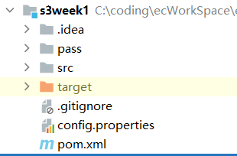
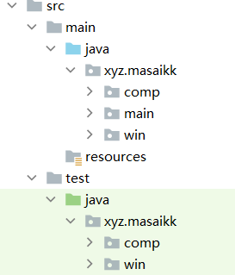
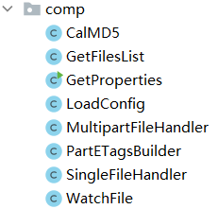
软件代码结构
文件整体的代码如右边所示：
Pass文件夹里面存放了本软件的使用说明书，PPT等文档。
Src里面为主要代码
Target文件夹里面是编译生成的class文件
config.properties文件是本软件的配置文件，具体的内容将在之后进行讨论。
Pom.xml文件是项目maven的配置文件，用于指定需要的maven包。
其中，src文件夹内容基本结构右边所示：
main文件夹是软件运行时所需的代码，test文件夹里面的是构建过程中测试的代码。
本项目的包命名为xyz.masaikk.*
comp包下的是每个功能点的实现类，具体如右边所示：
分别对应的功能是：
计算MD5值，获取本文件夹下的文件列表，获取与修改配置文件内容（已弃用），读取配置文件（已弃用），大文件上传下载中断恢复管理，批量PartETag生成（已弃用），多个小型文件上传与下载管理，监视文件列表动作。
main包下面是软件的主类
win包下面是由javafx构建的GUI界面，作为本软件的主体界面，还兼具选择文件夹的功能。

Slide 6
Part 02
第二部分

Slide 7

第二部分
01
系统要求：
Window10 中文家庭版
maven IDEA
02
Java版本
JDK8

Slide 8
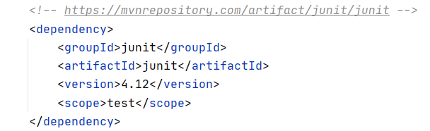
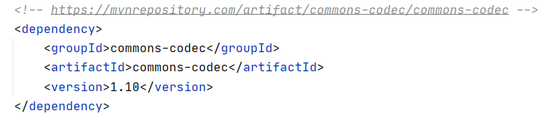
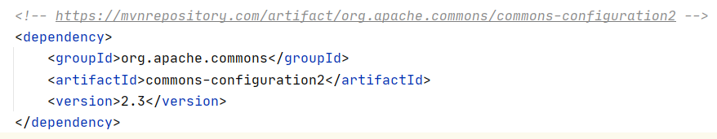
Maven依赖
1，junit，主要用于测试。 2，org.apache.commons主要用于读取和修改配置文件。 3，commons-codec，主要用于计算文件的MD5值，用于和云端对象的ETag值进行对比以确定两个文件是否相同。 4，Aws jdk，主要用于连接上传的s3数据库。

Slide 9
Part 03
第三部分

Slide 10
软件使用
使用
方法
A
安装maven依赖，导入AWS SDK
B
运行程序出现窗口
C
软件将自动同步文件。

Slide 11
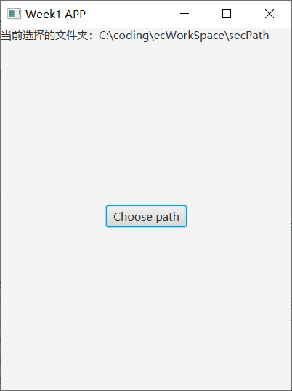

软件运行示意
这里是主界面，能成功显示该界面，就表示软件已经成功启动。 软件将自动将选定的文件夹下面的文件与s3数据库进行同步，并且，也会自动检查当前是否还有中断的上传与下载的任务，如果有，就会自动恢复该传输任务。
行业PPT模板http://www.1ppt.com/hangye/

Slide 12
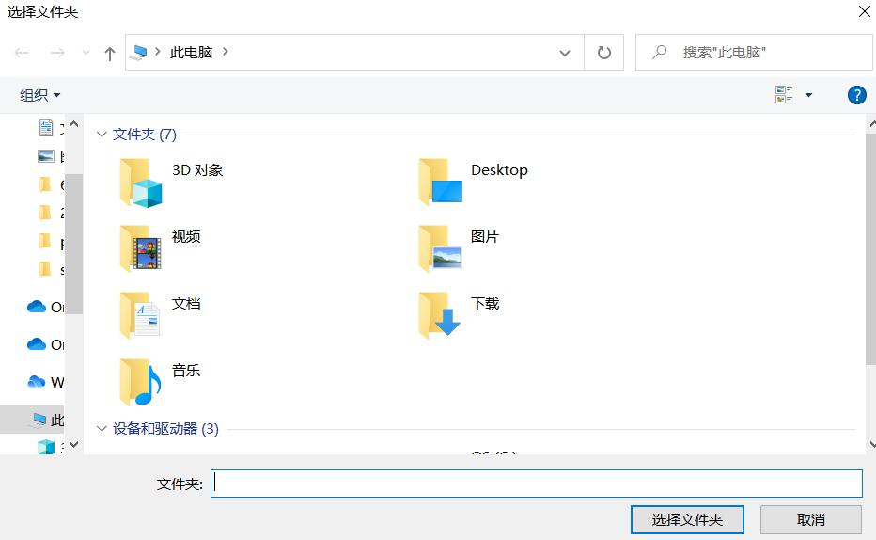
软件运行示意
选择新的文件夹后，软件也将自动进行新的文件传输同步任务。
行业PPT模板http://www.1ppt.com/hangye/

Slide 13
Part 04
第四部分

Slide 14
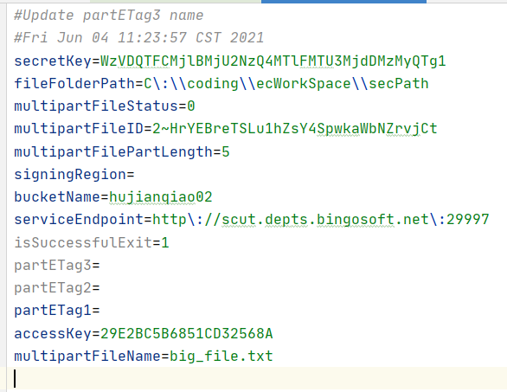
软件配置文件描述
代码主目录下的config.properties文件是本软件的配置文件，主要的内容如下所示：
前面两行是由管理配置文件类自动生成的，用来显示上一次修改配置文件的时间 第一行，s3的密钥 第二行，本软件中选定的同步的文件夹的位置 第三行，用于表示当前大文件上传下载的进度，正常情况是0，当出现了上传过程中程序退出的时候，变为1.当出现下载过程中程序退出的时候，变为2 第四行，大文件在进行上传或者下载的操作的时候生成的标识码，可以依次继续上传与下载的过程。 第五行，设置的大文件上传或者下载的分区大小，单位为Mb 第七行，桶的名字 第八行是网址，用于连接S3数据库 第九行，用于标识程序上一次是否正常退出，正常退出即为1，非正常退出则为0 之后几行是大文件在上传与下载过程中每个分区的ETag，行数课随着文件的大小而变化。 之后一行是登录S3的码。 最后一行是正在上传或者下载的大文件的名字。 值得注意的是，在软件运行的过程中，由于配置文件的改写，导致行的相对顺序可能会改变。

